Slide 1










Hoạt động trải nghiệm
GIÚP NHAU THỰC HIỆN NỀ NẾP SINH HOẠT

Slide 2
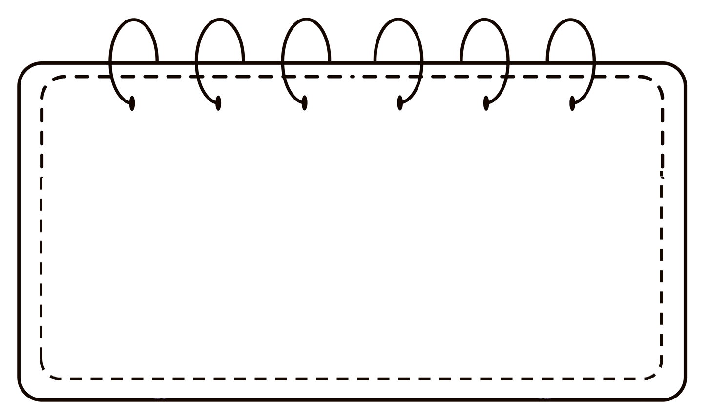


- Đánh giá kết quả trong tuần
- Chia sẻ cảm xúc về thực hiện thời gian biểu đã điều chỉnh

Slide 3





Slide 4

HÁT TẬP THỂ

Slide 5


Slide 6


ĐÁNH GIÁ KẾT QUẢ TRONG TUẦN
KẾ HOẠCH TUẦN TỚI

Slide 7
Phân loại các công việc theo nhóm
Học tập
Làm việc nhà
Sinh hoạt cá nhân
Giải trí và hoạt động theo sở thích

Slide 8

3
Chia sẻ thu hoạch sau trải nghiệm

Slide 9
Thời gian trong ngày của mỗi người có giới hạn nên việc lựa chọn làm những việc gì trong một ngày là rất quan trọng, cần xác định nhóm việc nào cần ưu tiên, nhóm việc nào có thể rút gọn.

Slide 10


Hãy cùng chia sẻ thời gian biểu của em với các bạn.

Slide 11

Cùng người thân hoàn thiện thời gian biểu của em.
Thực hiện và điều chỉnh công việc theo thời gian biểu sao cho phù hợp

Slide 12

Hoạt động trải nghiệm

